Slide 1
Der Weg zur a.o. LAP in
IT & Gewerbe

Slide 2


Netzwerk / Programmierung
3442 Lehrgang IT Systemtechnik
3443 Lehrgang Applikationsentwicklung - Coding
Kurskosten: € 5.290,- inkl. Unterlagen | Dauer: 400 Einheiten
WIFI Linz
10.9.2024 bis 29.7.2025, Di, Do 17:30 bis 22 Uhr
7.1. bis 15.7.2025, Mo, Di 8:30 bis 16:30 Uhr
8.1. bis 24.7.2025, Mi, Do 8:30 bis 16:30 Uhr
WIFI Wels
24.2. bis 28.7.2025, Mo, Mi 8:30 bis 16:30 Uhr, Fr 8:30 bis 12:15 Uhr
WIFI Gmunden
8.11.2024 bis 24.5.2025, Fr, Sa 8:30 bis 16:30 Uhr
Kurskosten: € 5.290,- inkl. Unterlagen | Dauer: 400 Einheiten
WIFI Linz
9.9.2024 bis 28.7.2025, Mo, Mi 17:30 bis 22 Uhr
8.1. bis 23.7.2025, Mi, Do 8:30 bis 16:30 Uhr
13.1. bis 22.7.2025, Mo, Di 8:30 bis 16:30 Uhr

Slide 3

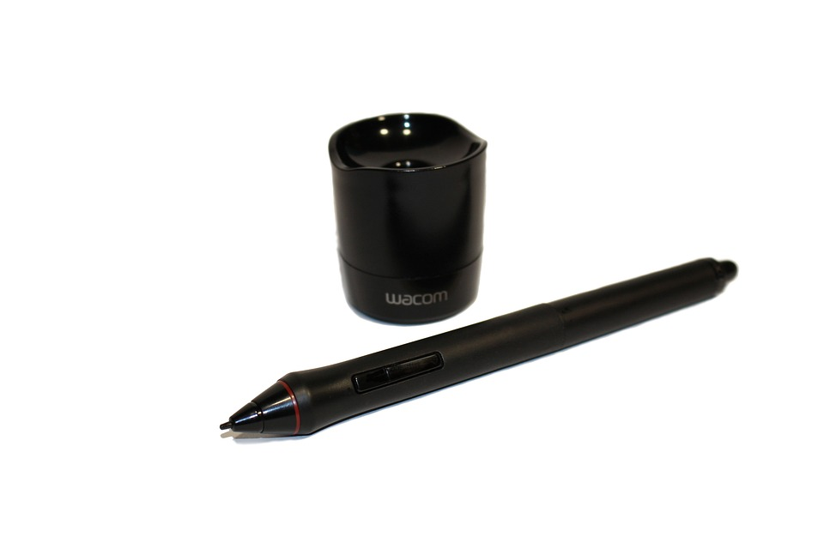
Grafik / Web
3525 Lehrgang Medienfachmann/-frau Schwerpunkt Grafik, Print
3527 Lehrgang Medienfachmann/-frau Schwerpunkt Online-Marketing
Kurskosten: € 5.290,- inkl Unterlagen | Dauer: 400 Einheiten
WIFI Linz
9.9.2024 bis 31.3.2025, Mo, Di 8:30 bis 16:30 Uhr
Kurskosten: € 5.290,- inkl Unterlagen | Dauer: 400 Einheiten
WIFI Linz
11.9.2024 bis 27.3.2025, Mi, Do 8:30 bis 16:30 Uhr
3526 Lehrgang Medienfachmann/-frau Schwerpunkt Webdevelopment
Kurskosten: € 5.290,- inkl Unterlagen | Dauer: 400 Einheiten
WIFI Linz
11.9.2024 bis 27.3.2025, Mi, Do 8:30 bis 16:30 Uhr

Slide 4

Medienfachmann/-frau – Vorbereitungs-kurse auf die LAP
Grafik, Print
3529 Vorbereitung auf die praktische LAP inkl. Fachgespräch
3530 Praxis VBK LAP Video & 3D
Webdevelopment
3528 - Vorbereitung auf die praktische LAP inkl. Fachgespräch
3530 Praxis VBK LAP Video & 3D
Online-Marketing
3531 Vorbereitung auf die praktische LAP inkl. Fachgespräch

Slide 5



Gewerbe
Installations- und Gebäudetechnik
7550 Lehrgang IGT - Gas- und Sanitärtechnik
Kurskosten: € 5.150,- | Dauer: 208 Einheiten
WIFI Linz
6.9.2024 bis 15.3.2025, Fr 14 bis 22 Uhr, Sa 8 bis 16 Uhr
7534 Startertraining Mathematik und Theorie für Lehrlinge in Gewerbe und Handwerk
7535 Startertraining für Installations- und Gebäudetechnik

Slide 6
Gewerbe
Kälteanlagentechnik
7625 Informationsveranstaltung Ihr Weg zur LAP Kälteanlagentechnik
7627 Elektrotechnik für Kälteanlagentechnik
Kurskosten: € 1.510,- | Dauer: 56 Einheiten
Berufsschule 5
10.1. bis 31.1.2025, Fr 14:30 bis 22 Uhr, Sa 8 bis 16 Uhr
10.1. bis 31.1.2025, Fr 14:30 bis 22 Uhr, Sa 8 bis 16 Uhr
Kurskosten: € 0,- | Dauer: 3 Einheiten
WIFI Linz
26.6.2025, Do 18 bis 20:30 Uhr
7626 Kälteanlagentechnik für Um- und Quereinsteiger
7628 Kälteanlagentechnik - Vorbereitung praktische Prüfarbeit der LAP
Kurskosten: € 2.880,- | Dauer: 104 Einheiten
WIFI Linz
13.9. bis 13.12.2024, Fr 14:30 bis 22 Uhr
14.9. bis 14.12.2024, Sa 8 bis 16 Uhr
Kurskosten: € 1.120,- | Dauer: 32 Einheiten
Berufsschule 5
28.2. bis 8.3.2025, Fr 14:30 bis 22 Uhr, Sa 8 bis 16 Uhr
4.4. bis 12.4.2025, Fr 14:30 bis 22 Uhr, Sa 8 bis 16 Uhr
25.4. bis 10.5.2025, Fr 14:30 bis 22 Uhr, Sa 8 bis 16 Uhr

Slide 7

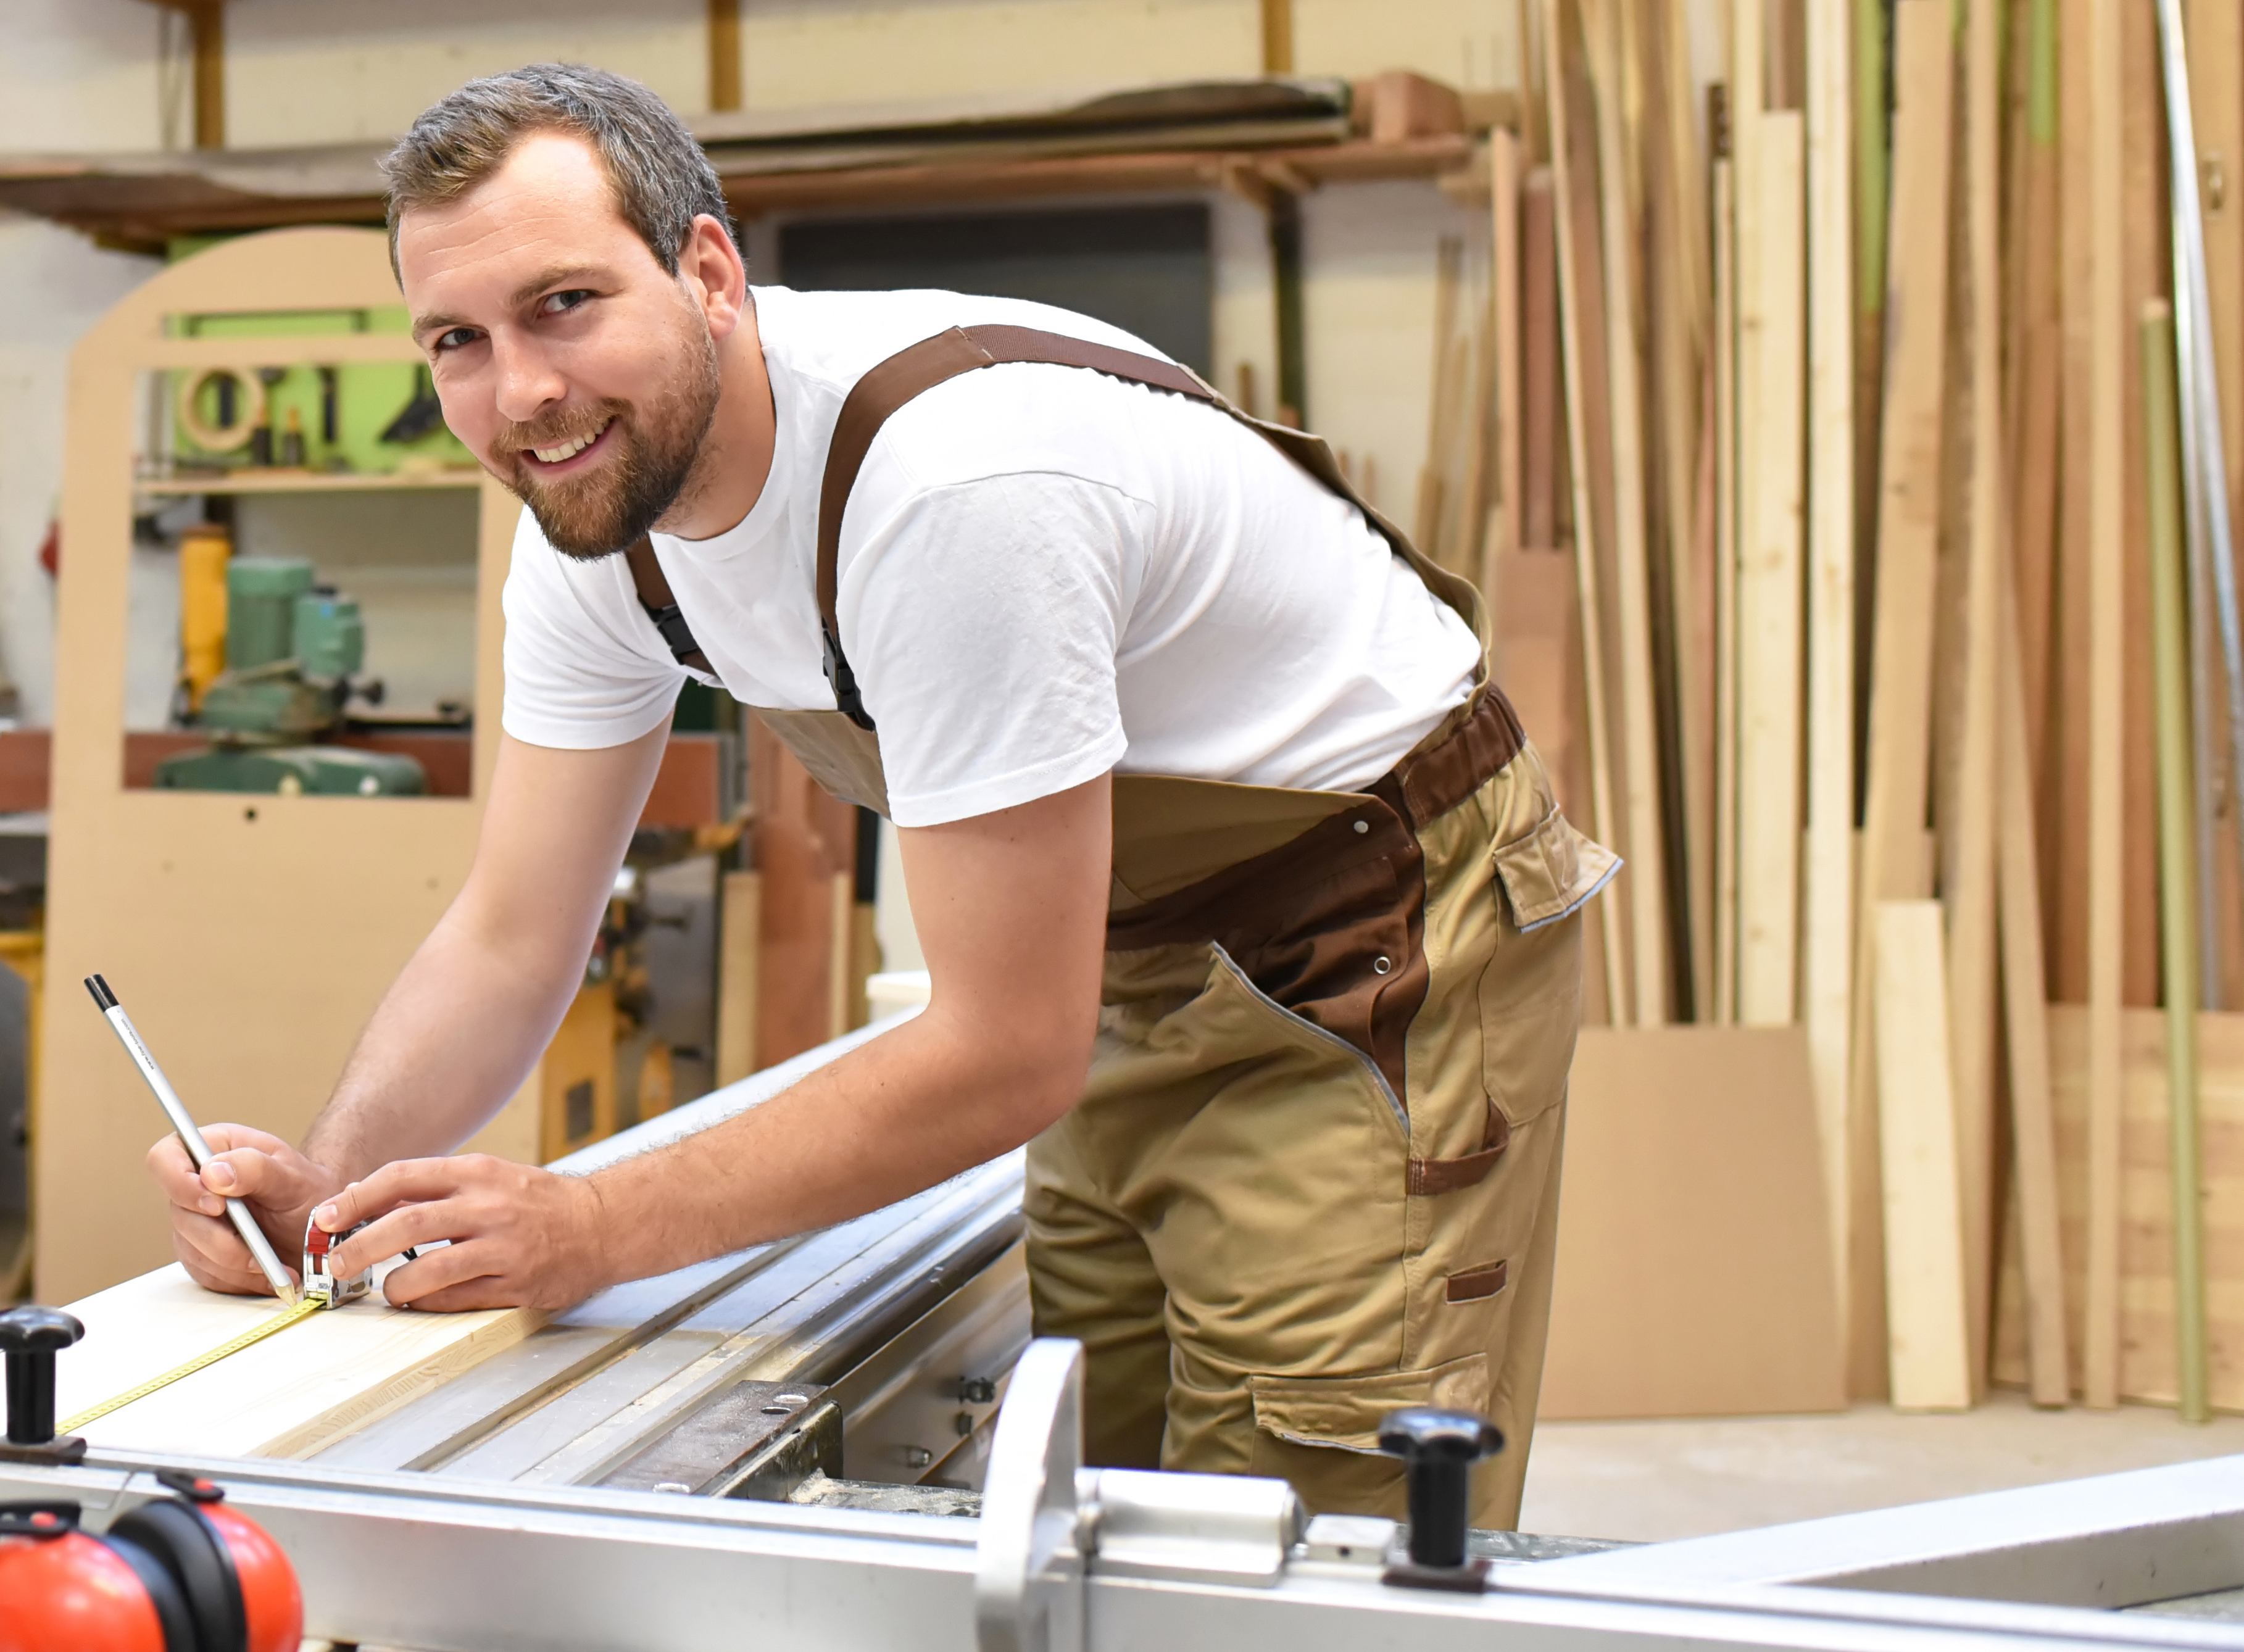
Gewerbe
Tischler und Tischlereitechnik
8226 Lehrgang Tischler
Kurskosten: € 4.950,- | Dauer: 400 Einheiten
WIFI Linz
16.9.2024 bis 22.1.2025, Mo bis Mi 8 bis 16 Uhr
8228 Lehrgang Tischlereitechnik (Schwerpunkt Produktion)
Kurskosten: € 6.880,- | Dauer: 600 Einheiten
WIFI Linz
16.9.2024 bis 24.3.2025, Mo bis Mi 8 bis 16 Uhr
8220 Tischlerei - Startertraining zu Beginn der Lehre

Slide 8
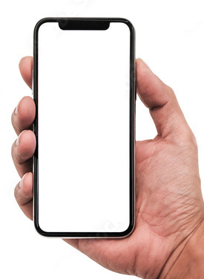

Gewerbe
Maler und Beschichtungstechniker
7991 Lehrgang Maler und Beschichtungstechniker
Kurskosten: € 1.950,- | Dauer: 108 Einheiten
WIFI Linz
5.11. bis 28.11.2024, Di bis Do 8 bis 17 Uhr
7992 Maler/in - Fachrechnen und Fachzeichnen
Kurskosten: € 1.320,- | Dauer: 75 Einheiten
WIFI Linz
27.9.2024 bis 25.4.2025, Fr 8 bis 12:15 Uhr
7993 Maler/in und Beschichtungstechniker/in- Intensiv- Vorbereitung auf die Lehrabschlussprüfung
Kurskosten: € 760,- | Dauer: 27 Einheiten
WIFI Linz
8.5. bis 22.5.2025, Do 7:30 bis 16:30 Uhr

Slide 9
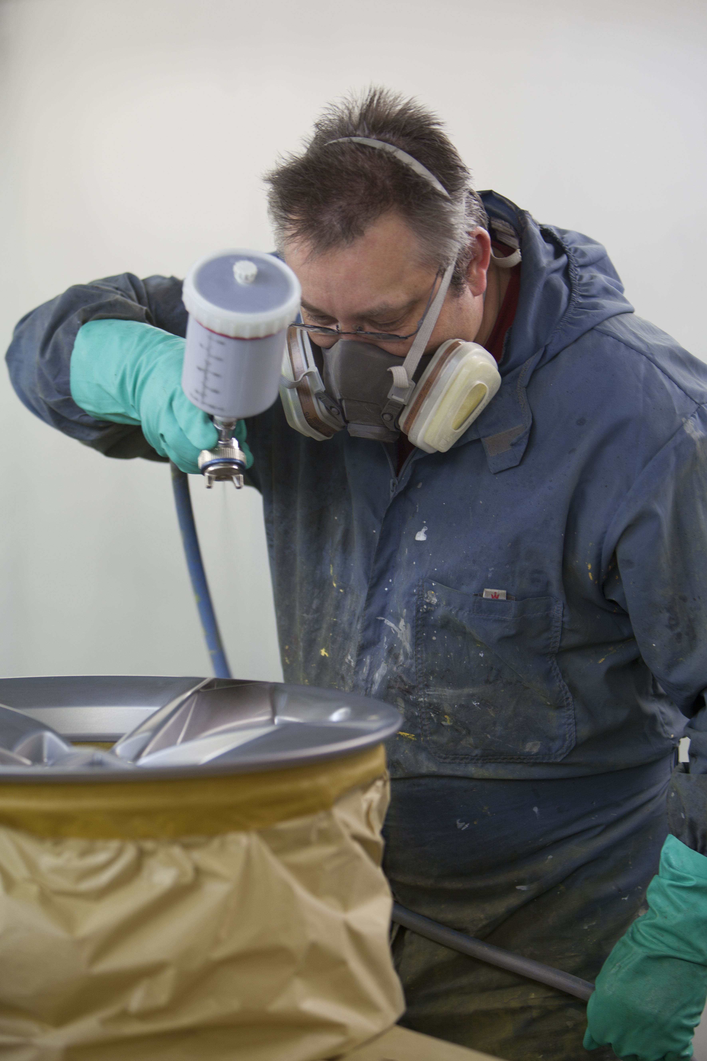

Gewerbe
Lackiertechnik
7976 Lackiertechnik Lehrgang
Kurskosten: € 4.950,- | Dauer: 400 Einheiten
WIFI Linz
31.3. bis 28.7.2025, Mo bis Mi 8 bis 16 Uhr
7975 Lackiertechnik - Vorbereitung auf die Lehrabschlussprüfung
Kurskosten: € 356,- | Dauer: 16 Einheiten
WIFI Linz
27.9. und 28.9.2024, Fr 14 bis 21:30 Uhr, Sa 8 bis 16 Uhr
27.6. und 28.6.2025, Fr 14 bis 21:30 Uhr, Sa 8 bis 16 Uhr

Slide 10
Kontakt
Reinhard Nagler
Produktmanager
T 05 7000 – 7440
E reinhard.nagler@wifi-ooe.at

